Slide 1
TEMA: “AUTOMATIZACIÓN DE LAS OPERACIONES DE TRANSPORTE DE VALORES, EN LA EMPRESA DE SEGURIDAD SEVISA EN LA CIUDAD DE LOJA”

Slide 2
ÍNDICE
PROBLEMA
OBJETIVOS
JUSTIFICACIÓN
METODOLOGÍA
TRATAMIENTO DE LA INFORMACIÓN
CONCLUSIONES Y RECOMENDACIONES
PROPUESTA

Slide 3
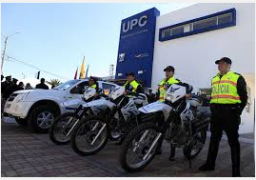
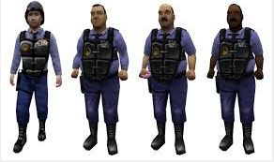
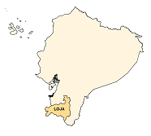
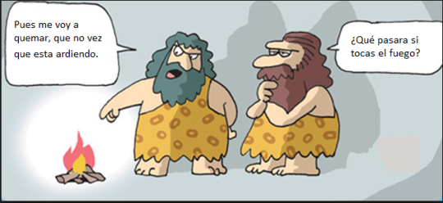
PROBLEMA

Slide 4
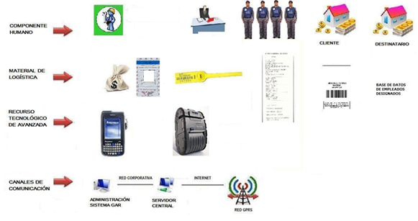
OBJETIVOS
Objetivo General

Slide 5
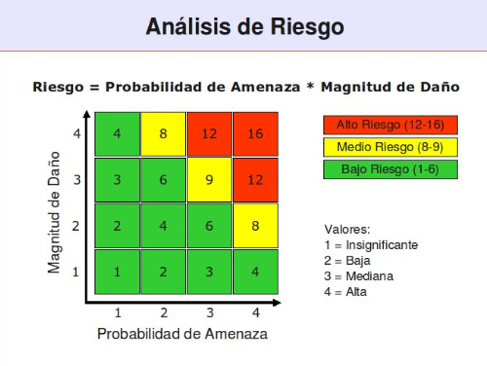
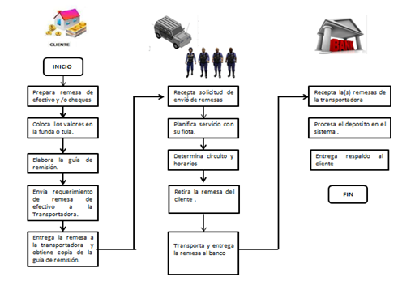
OBJETIVOS
ObjetivoS ESPECIFICOS

Slide 6
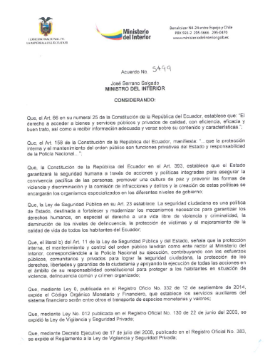
JUSTIFICACIÓN

Slide 7
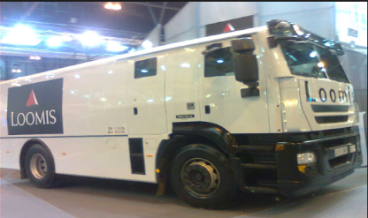
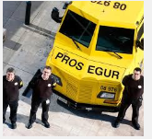
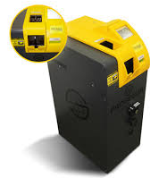
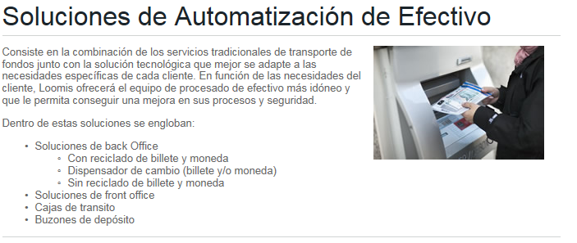
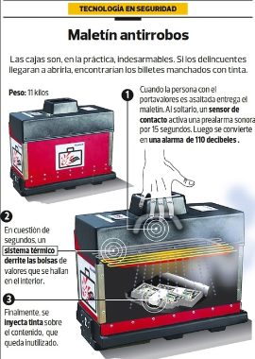
JUSTIFICACIÓN

Slide 8
METODOLOGÍA
MÉTODO
ANÁLITICO SINTÉTICO
MÉTODO
INDUCTIVO

Slide 9
TRATAMIENTO DE LA INFORMACIÓN

Slide 10
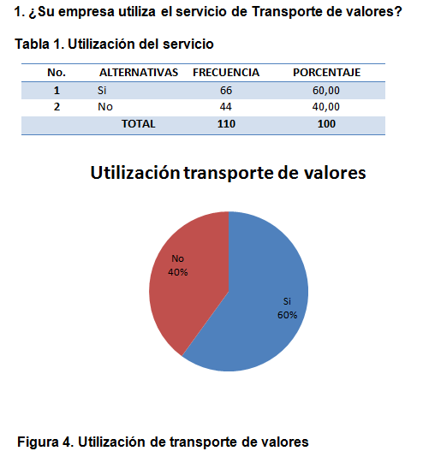
ENCUESTA CLIENTES

Slide 11
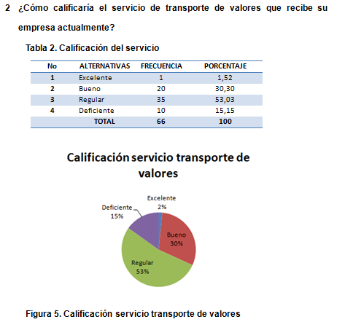
ENCUESTA CLIENTES

Slide 12
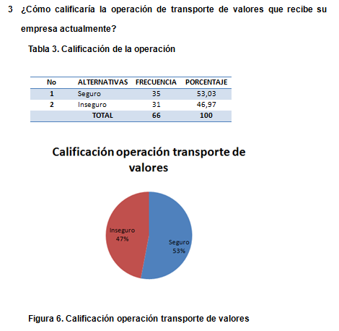
ENCUESTA CLIENTES

Slide 13
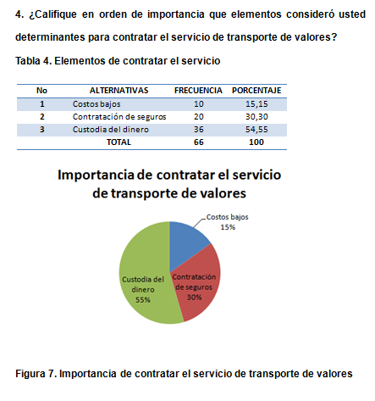
ENCUESTA CLIENTES

Slide 14
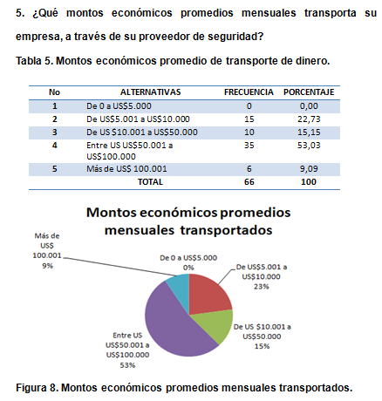
ENCUESTA CLIENTES

Slide 15
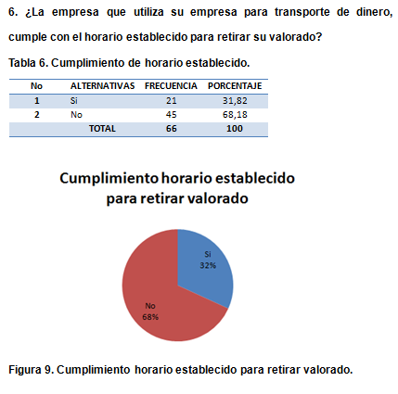
ENCUESTA CLIENTES

Slide 16
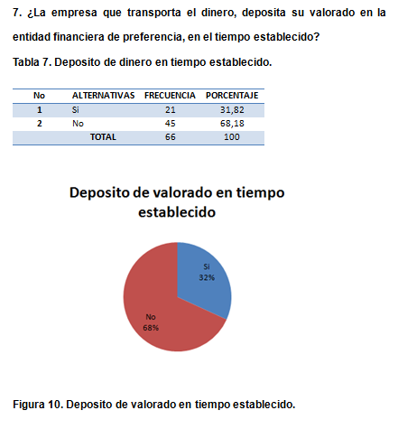
ENCUESTA CLIENTES

Slide 17
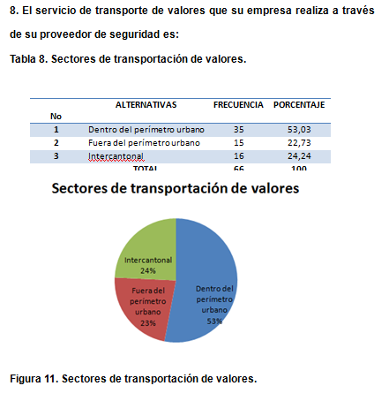
ENCUESTA CLIENTES

Slide 18
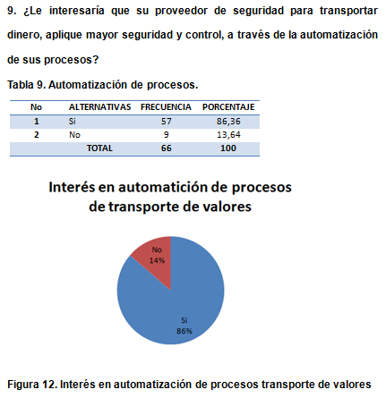
ENCUESTA CLIENTES

Slide 19
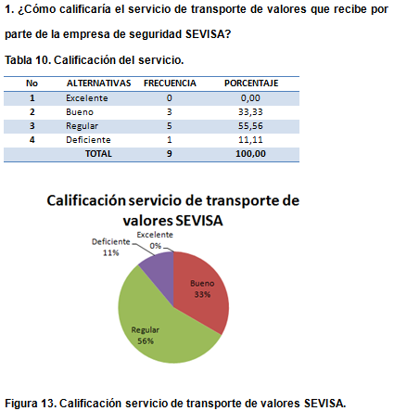
ENCUESTA CLIENTES

Slide 20
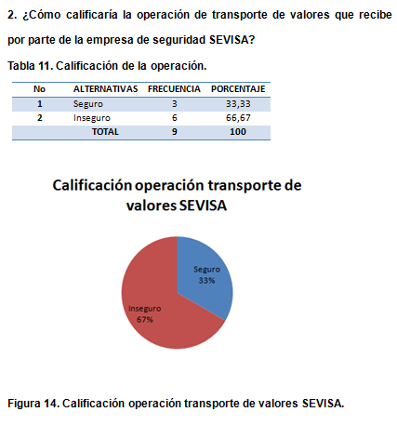
ENCUESTA CLIENTES

Slide 21
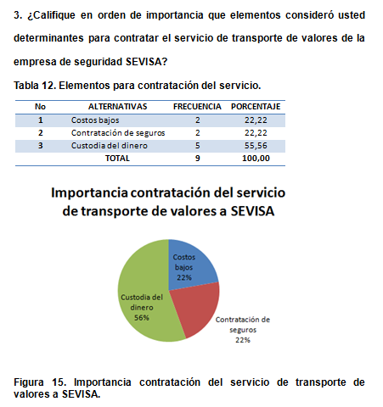
ENCUESTA CLIENTES

Slide 22
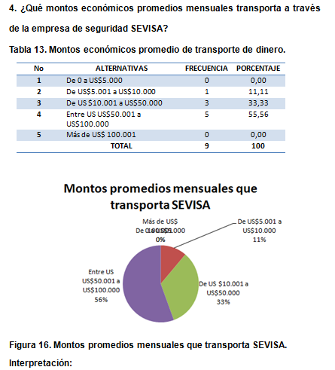
ENCUESTA CLIENTES

Slide 23
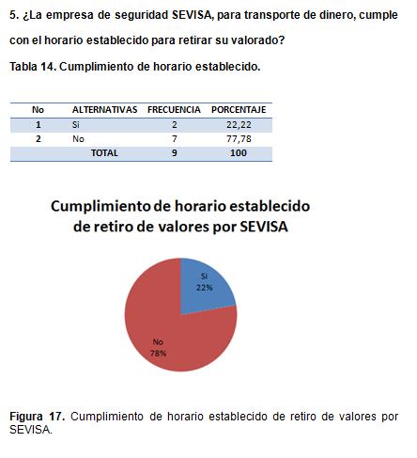
ENCUESTA CLIENTES

Slide 24
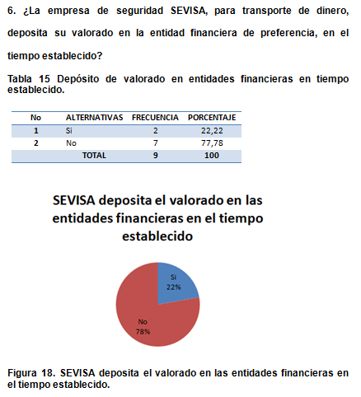
ENCUESTA CLIENTES

Slide 25
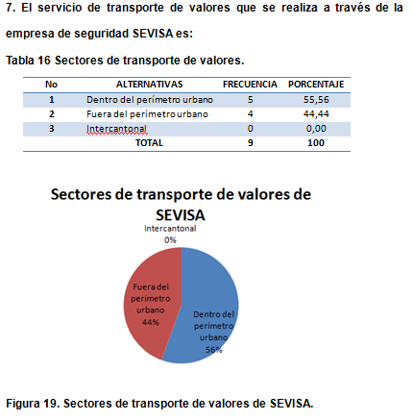
ENCUESTA CLIENTES

Slide 26
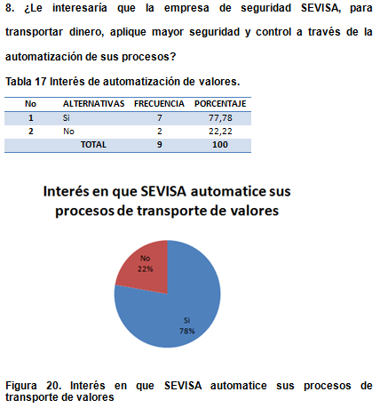
ENCUESTA CLIENTES

Slide 27
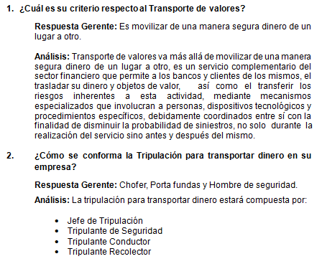
ENCUESTA GERENTE

Slide 28
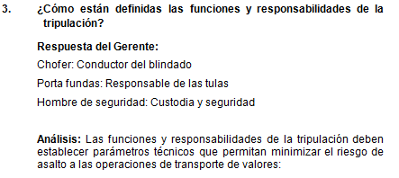
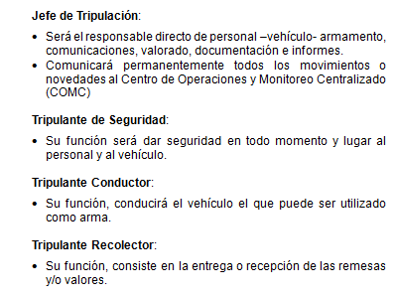
ENCUESTA GERENTE

Slide 29
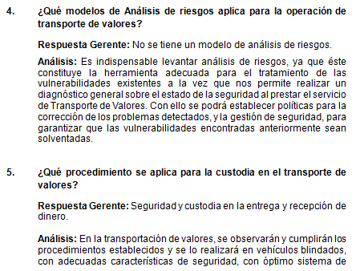
ENCUESTA GERENTE

Slide 30
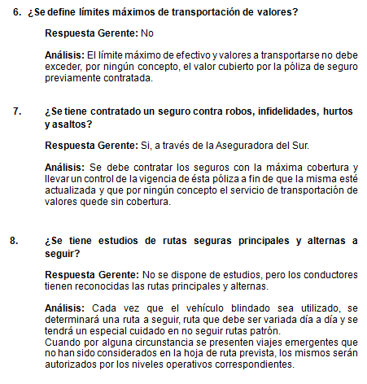
ENCUESTA GERENTE

Slide 31
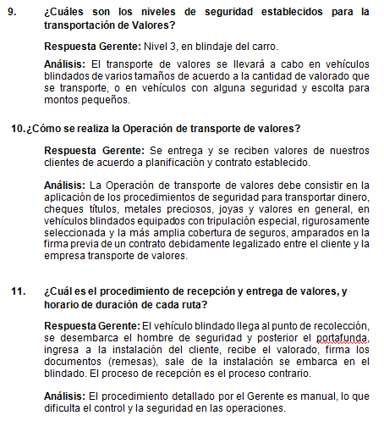
ENCUESTA GERENTE

Slide 32
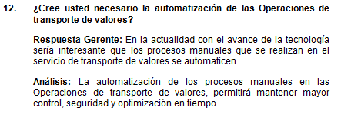
ENCUESTA GERENTE

Slide 33
CONCLUSIONES
El mayor porcentaje de empresas de la ciudad de Loja que utilizan el servicio de transporte de valores y que fueron encuestadas, concluyen que:
El servicio de transporte de valores es regular, situación que no permite el cumplimiento de los contratos establecidos.
La operación de transporte de valores es segura, parámetro que permite minimizar el nivel de riesgo de asalto.
El elemento más importante para contratar el servicio de transporte de valores es la custodia de dinero, ya que el interés de las empresas es la seguridad de su dinero.
La mayoría de empresas transportan cantidades entre US US$50.001 a US$100.000; valores que deben disponer de altos niveles de seguridad.

Slide 34
CONCLUSIONES
Las empresas de transporte de valores, no cumplen con el horario establecido para retirar el dinero, convirtiéndose lo mencionado en una vulnerabilidad que puede ser aprovechada por la delincuencia, ya que las empresas en el rango establecido para el retiro, se encuentran con altas cantidades de dinero.
Las empresas de transporte de valores, no cumplen con el horario establecido en depositar el dinero en las entidades, causando inconvenientes en las cuentas por pagar de cada empresa.
Las operaciones de transporte de valores en su mayoría se ejecutan dentro del perímetro urbano; operaciones que requieren de altos niveles de seguridad, para minimizar el riesgo de asalto.
El 100% de empresas están interesadas en que su proveedor de Transporte de Valores automatice sus procesos, ya que actualmente los procesos manuales no brindan seguridad y control en las operaciones.

Slide 35
CONCLUSIONES
El mayor porcentaje de clientes de la empresa de seguridad SEVISA que utilizan el servicio de transporte de valores y que fueron encuestadas, concluyen que:
El servicio de transporte de valores es regular, situación que no permite el cumplimiento de los contratos establecidos.
La operación de transporte de valores es insegura, vulnerabilidad que puede ser aprovechada por la delincuencia para asaltar.
El elemento más importante para contratar el servicio de transporte de valores es la custodia de dinero, ya que el interés de las empresas es la seguridad de su dinero.
La mayoría de empresas transportan cantidades entre US US$50.001 a US$100.000; valores importantes que al ser transportados deben disponer de altos niveles de seguridad.

Slide 36
CONCLUSIONES
La empresa de seguridad SEVISA, no cumple con el horario establecido para retirar el dinero, convirtiéndose lo mencionado en una vulnerabilidad que puede ser aprovechada por la delincuencia, ya que las empresas en el rango establecido para el retiro, se encuentran con altas cantidades de dinero.
La empresa de seguridad SEVISA, no cumple con el horario establecido en depositar el dinero en las entidades, causando inconvenientes en las cuentas por pagar de cada empresa.
Las operaciones de transporte de valores que ejecuta la empresa de seguridad SEVISA es dentro del perímetro urbano; operaciones que requieren de altos niveles de seguridad, para minimizar el riesgo de asalto.
El 100% de clientes donde la empresa de seguridad SEVISA brinda el servicio de Transporte de Valores, están interesados que se automaticen las operaciones, ya que actualmente los procesos manuales no brindan seguridad y control en las operaciones.

Slide 37
CONCLUSIONES
La entrevista ejecutada el Gerente de la empresa de seguridad SEVISA, concluye que:
El Gerente desconoce técnicamente las Operaciones de Transporte de valores, situación que se convierte en una vulnerabilidad, ya que la persona que dirige las mencionadas operaciones no tiene el perfil requerido.
No se dispone de una herramienta (Análisis de Riesgos) adecuada para establecer vulnerabilidades, lo que puede ser aprovechado por la delincuencia.
Los límites de transportación de dinero no están especificados, en relación a montos a movilizar de acuerdo a los niveles de seguridad requeridos técnicamente.

Slide 38
CONCLUSIONES
La empresa tiene contratado un seguro para transportar dinero, lo que le permite respaldar las operaciones en caso que las mismas hayan sido vulneradas y el valorado se pierda.
Tiene interés en que se automaticen los procesos de transporte de valores, lo que permitirá tener mayor control, seguridad y optimización de las operaciones.

Slide 39
RECOMENDACIONES
La empresa de seguridad SEVISA, debe:
Aprovechar y explotar las debilidades y vulnerabilidades que presentan las empresas de transporte de valores en la ciudad de Loja, en lo referente al servicio y la manera de operar técnicamente.
Corregir su servicio y operación técnicamente, en referencia a las observaciones definidas en las encuestas realizadas a sus clientes que brinda el servicio de transporte de valores.
Automatizar sus procesos de transporte de valores para mantener mayor control, seguridad y optimización en las operaciones de movimiento de valorado.
Proponer la automatización de los procesos de las operaciones de transporte de valores.

Slide 40
PROPUESTA

Slide 41
SITUACIÓN ACTUAL
GERENTE
SEGURO

Slide 42
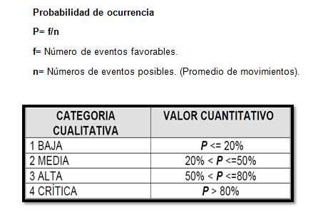
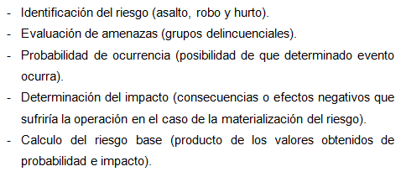
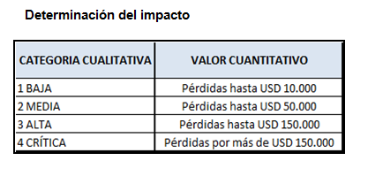
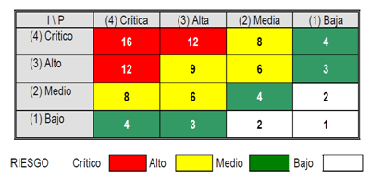
ANÁLISIS DE RIESGOS

Slide 43
PROCEDIMIENTO

Slide 44
PROCEDIMIENTO

Slide 45
SISTEMA AUTOMATIZADO

Slide 46
TRANSPORTE DE VALORES
USUARIO:
CONTRASEÑA:

Slide 47
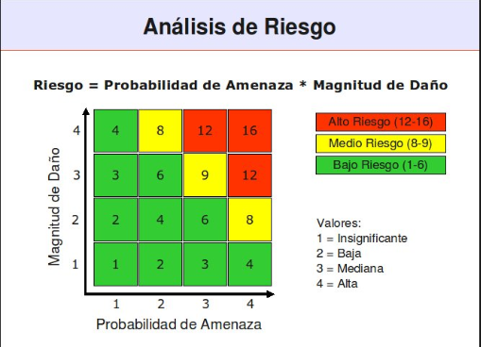
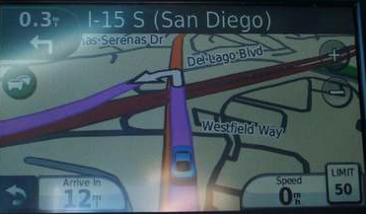
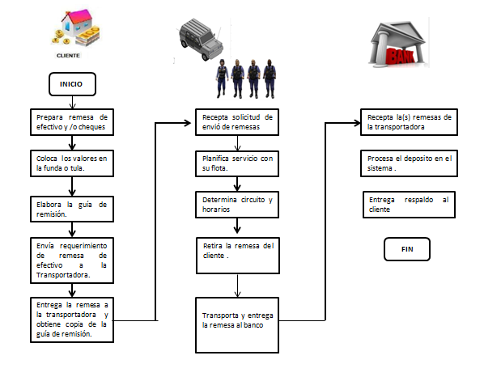
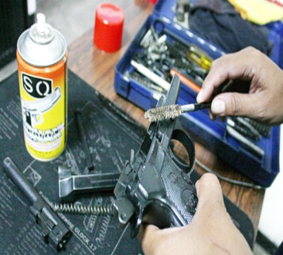
TRANSPORTE DE VALORES
Módulo 1.
Módulo 2.
Módulo 3.
Módulo 4.
Módulo 5.
Módulo 6.
Módulo 7.
Módulo 8.
Módulo 9.
Módulo 10.

Slide 48
JEFE DE OPERACIONES
JEFE DE MANTENIMIENTO
Monto de dinero.
Rutas
Nivel de blindaje camión
Mantenimiento.
JEFE DE SEGURIDAD
Análisis de riesgos
JEFE DE TT.HH
JEFE DE RASTRILLO
Capacitación.
Confiabilidad
Tipo de armamento.
Mantenimiento

Slide 49
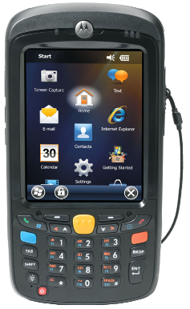
TERMINAL PERSONAL / PERSONAL DIGITAL ASSISTANT

Slide 50
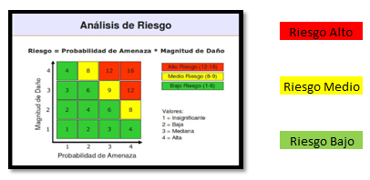
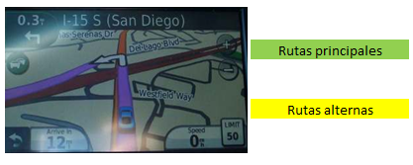
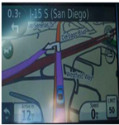
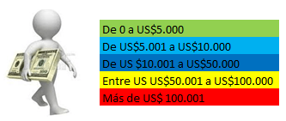
TRANSPORTE DE VALORES
Medidas Seguridad
Nivel V
5 Tulas
OPERACIÓN

Slide 51
TRANSPORTE DE VALORES
BASE DE OPERACIONES
Tripulación
Equipamiento
Armamento
Vehículo
Sistema CCTV
Botón de pánico
Clave dinámica
Fundas de dinero al interior de bóveda.
Botiquín
Extintor
Inicio de movimiento

Slide 52
TRANSPORTE DE VALORES
DESPLAZAMIENTO
Vigilancia CCTV
Reporte puntos de control
Reporte de novedades

Slide 53
TRANSPORTE DE VALORES
PUNTO DE DESTINO
Procedimiento de Seguridad
Procedimiento de entrega y recepción de valores
Procedimiento de embarque

Slide 54
PROCEDIMIENTO DE ENTREGA Y RECEPCIÓN DE VALORES

Slide 55
PROCEDIMIENTO DE EMERGENCIA

Slide 56
SEGURITRANS
Control y Gestión de Transporte de Valores
BIENVENIDOS A SEGURITRANS
Seguritrans es un portal especifico para el monitoreo y control de transporte de valores.
Este portal está destinado a la visualización de lugares de recolección o entrega de valorado y confirmación de deposito en entidades financieras.
Para acceder al sistema utilice el siguiente formulario:
Usuario:
Contraseña:
¿Olvidó su contraseña?
Ingrese Aquí
¿No puede ingresar?
Ingrese Aquí

Slide 57
VENTAJAS DE LA AUTOMATIZACIÓN

Slide 58
VENTAJAS DE LA AUTOMATIZACIÓN

Slide 59
SUGERENCIAS METODOLÓGICAS

Slide 60
APORTE A LA SEGURIDAD CIUDADANA, SEGURIDAD PÚBLICA Y SEGURIDAD PRIVADA
MOTIVACIÓN DE PROYECTO DE INVESTIGACIÓN:
ASALTO BLINDADO EMPRESA VASERUM 22 DE OCTUBRE 2014

Slide 61
GRACIAS

